Slide 1
Департамент конкурсов и аукционов Ивановской области
Отчет об основных результатах работы
за 2024 год

Slide 2
Департамент конкурсов и аукционов Ивановской области является центральным исполнительным органом государственной власти Ивановской области, проводящим государственную политику и осуществляющим межотраслевое управление и координацию в сферах:
Определения поставщиков (подрядчиков, исполнителей) путем проведения торгов в соответствии с нормами Федерального закона от 05.04.2013 № 44-ФЗ «О контрактной системе в сфере закупок товаров, работ, услуг для обеспечения государственных и муниципальных нужд»
Приватизации имущества, находящегося в государственной собственности Ивановской области, организации проведения иных торгов, предусматривающих переход прав владения и (или) пользования в отношении имущества Ивановской области, а также торгов на право пользования участками недр местного значения
для государственных заказчиков Ивановской области, государственных унитарных предприятий и бюджетных учреждений Ивановской области;
для муниципальных заказчиков, муниципальных бюджетных учреждений и (или) уполномоченных органов, уполномоченных учреждений при осуществлении закупок, финансируемых частично или полностью за счет средств бюджета Ивановской области посредством межбюджетных трансфертов, имеющих целевое назначение
Полномочия определены
-постановлением Правительства Ивановской области от 15.02.2006 № 10-п
«О создании Департамента конкурсов и аукционов Ивановской области»
постановлением Правительства Ивановской области от 12.12.2012 № 523-п
«Об утверждении Положения о Департаменте конкурсов и аукционов Ивановской области»

Slide 3
1. Определение поставщиков (подрядчиков, исполнителей) в соответствии с нормами Федерального закона № 44-ФЗ
В 2024 году Департаментом конкурсов и аукционов Ивановской области для государственных и муниципальных заказчиков опубликовано 2828 закупок на сумму 32,08 млрд руб.
Заключено контрактов на общую сумму 25,26 млрд руб., из них в разрезе географии – с Ивановскими поставщиками (подрядчиками, исполнителями) на сумму 15,7 млрд руб.

Slide 4
1. Определение поставщиков (подрядчиков, исполнителей) в соответствии с нормами Федерального закона № 44-ФЗ
В разрезе способов закупки заказчиков
по количеству опубликованных процедур: по сумме НМЦК опубликованных закупок
- электронных аукционов - 2797 (87%) - электронных аукционов - 12,5 млрд. руб. (39%)
- электронных конкурсов - 383 (13%) - электронных конкурсов – 19,5 млрд. руб. (61%)

Slide 5
в том числе в рамках централизации закупок:
1. В целях исполнения поручения Президента Российской Федерации по расширению практики централизованных закупок путем оптимального формирования лотов проведена 31 совместная процедура по закупке одноименных товаров, работ, услуг. По результатам таких процедур заключен 151 контакт на общую сумму 2,31 млрд. руб.
2. Организовано 742 закупки в рамках межбюджетных трансфертов для муниципалитетов на общую сумму 8,94 млрд руб.:

Slide 6
Ключевыми преимуществами централизации закупок являются:
- возможность достижения экономии за счет привлечения к торгам в качестве поставщиков (подрядчиков, исполнителей) крупнейших компаний, которые могут предложить наиболее выгодные цены
- сокращение издержек на содержание в штате обученных сотрудников - членов комиссии
- снижение затрат и экономия ресурсов
- снижение количества обоснованных жалоб, предписаний контролирующих органов

Slide 7
Данные по жалобам на действия (бездействия) заказчика,
уполномоченного органа, комиссии
 | 2020 г. | 2021 г. | 2022 г. | 2023 г. | 2024 г.
Жалоб всего, из них: | 265 | 189 | 101 | 139 | 112
обоснованных жалоб | 30 | 28 | 20 | 23 | 15
частично обоснованных | 60 | 38 | 11 | 16 | 14
необоснованных | 145 | 104 | 54 | 78 | 61
отозванных /отказано в рассмотрении | 30 | 19 | 16 | 22 | 6 / 16
Снижение обоснованных (частично обоснованных) жалоб свидетельствует о положительном опыте превентивной работы Департамента конкурсов и аукционов Ивановской области по просвещению заказчиков и минимизации случаев нарушения требований законодательства о контрактной системе

Slide 8
Методологическое сопровождение деятельности заказчиков, осуществляющих закупки
для нужд региона
В целях повышения уровня правовой культуры и юридической грамотности государственных и муниципальных заказчиков в сфере закупок Департаментом конкурсов и аукционов Ивановской области на постоянной основе организуются обучающие мероприятия.
В 2024 году организованы следующие семинары/вебинары:
«Основные изменения законодательства РФ о контрактной
системе в сфере закупок в 2024 г.»,
«44-ФЗ: актуальные вопросы осуществления закупок»,
«Строительные закупки в 2024 году: от извещения до
контракта»,
«Национальный режим в 2025 году и «Закупка с полки».

Slide 9
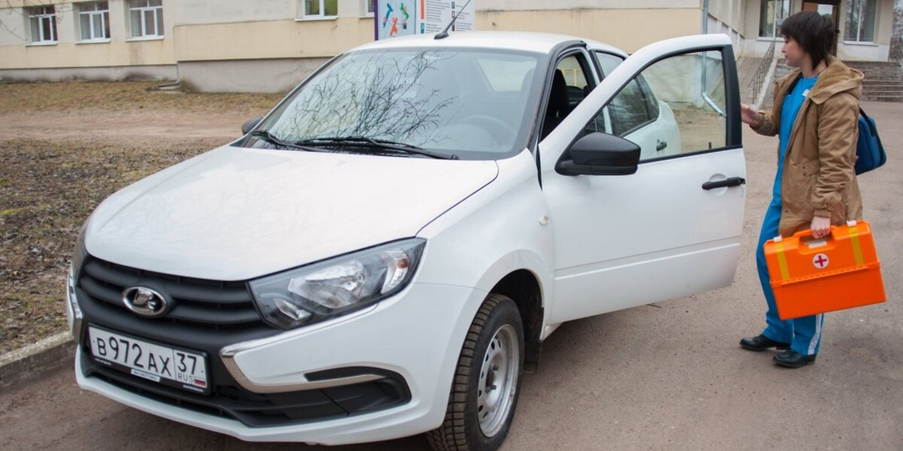
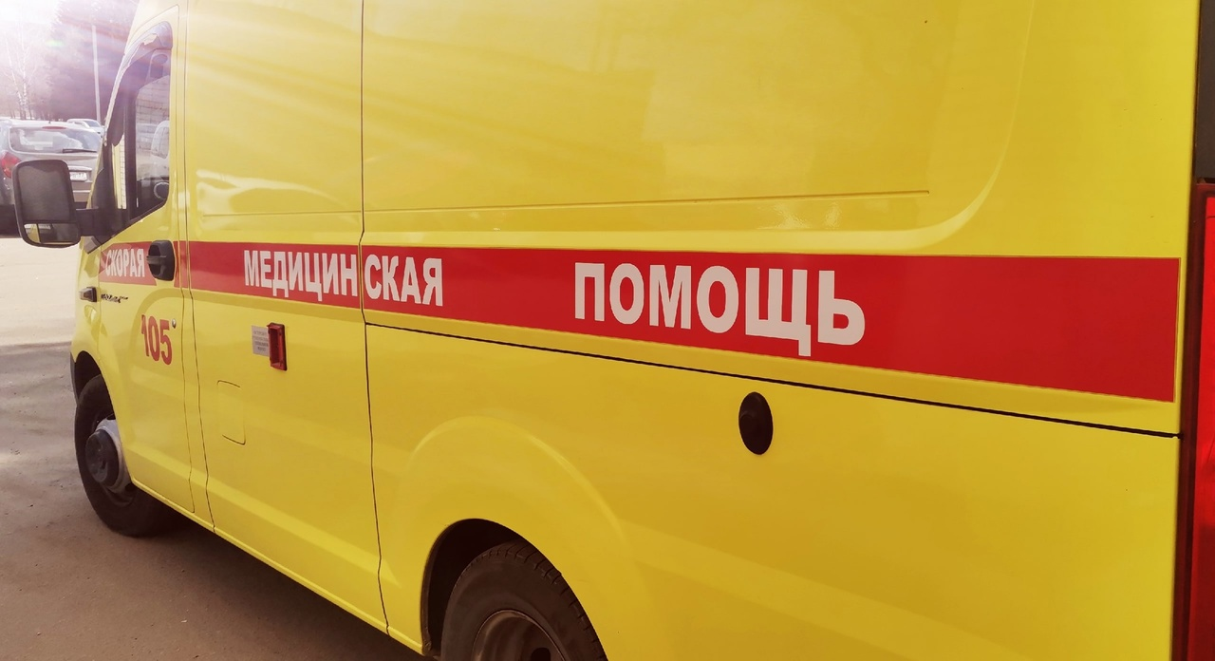
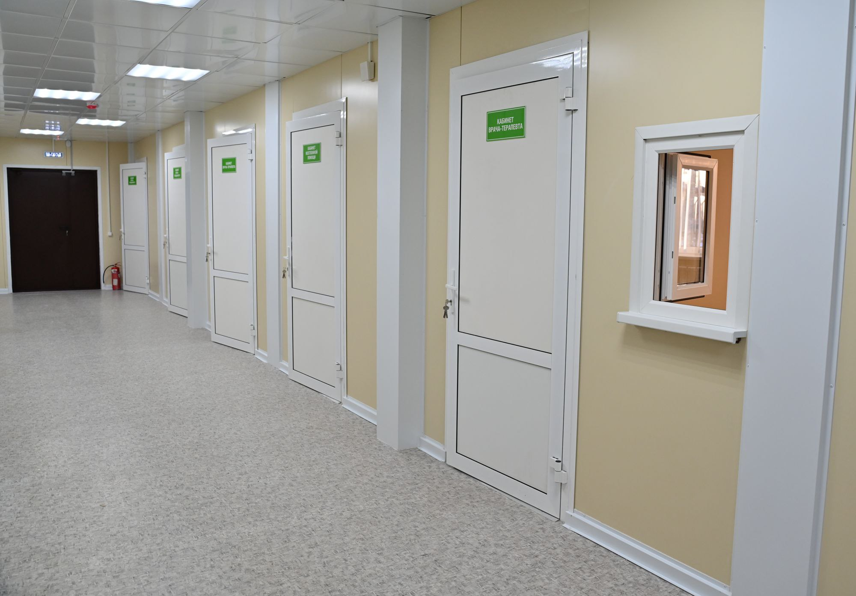
Результаты централизации закупок
Национальные и региональные проекты итоги
Реализация национального проекта «Здравоохранение» шла в течение шести лет. За это время в регионе отремонтировали 76 медицинских учреждений. Закупили новое оборудование: цифровые рентген-аппарат и флюорограф, маммограф, эндоскопическую стойку, а также мебель медицинского и общего назначения.
В 2024 году в Ивановской области капитально отремонтировали 15 учреждений: поликлиники в Иванове, Наволоках, Юрьевце, 7 ФАПов, 4 отделения врача общей практики и врачебную амбулаторию. Продолжено обновление медицинского оборудования и автотранспорта. Четыре центральные районные больницы Ивановской области — Кинешемская, Родниковская, Тейковская и Шуйская — получили новые автомобили.

Slide 10
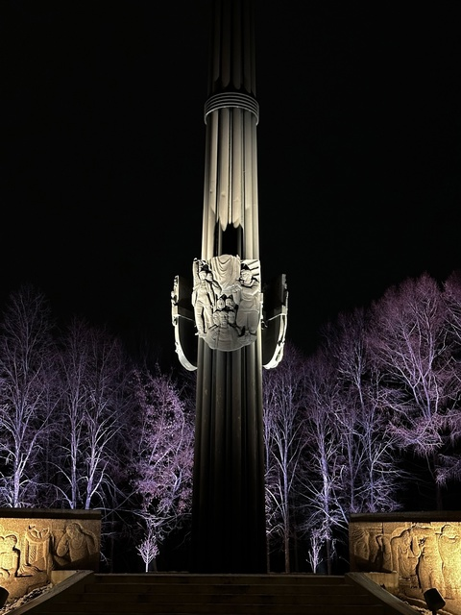
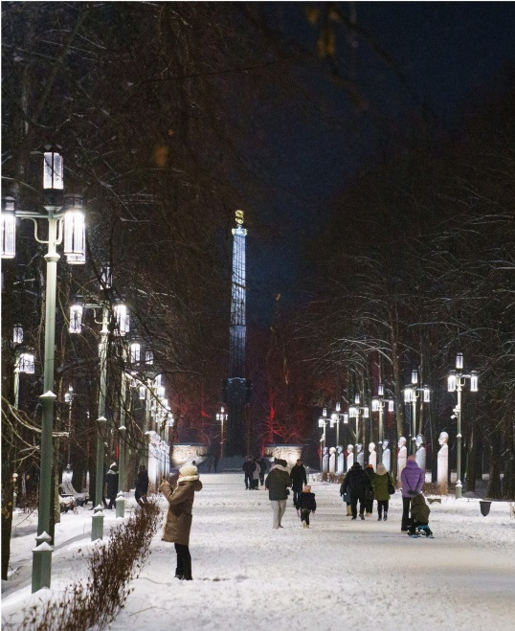
Результаты централизации закупок
Национальные и региональные проекты итоги
В 2024 году продолжилось благоустройство общественных и дворовых территорий в рамках реализации федеральной программы «Формирование комфортной городской среды». Масштабное благоустройство затронуло 30 общественных пространств в 16 населенных пунктах региона. В малых городах и поселках созданы скверы, обустроены зоны для отдыха и занятий спортом, благоустроены парки и площади.
В Иванове было завершено масштабное преображение знаковой для города и области общественной территории - мемориала «Красная Талка». Мемориал вновь становится популярным местом отдыха и привлекает сотни горожан и гостей.

Slide 11
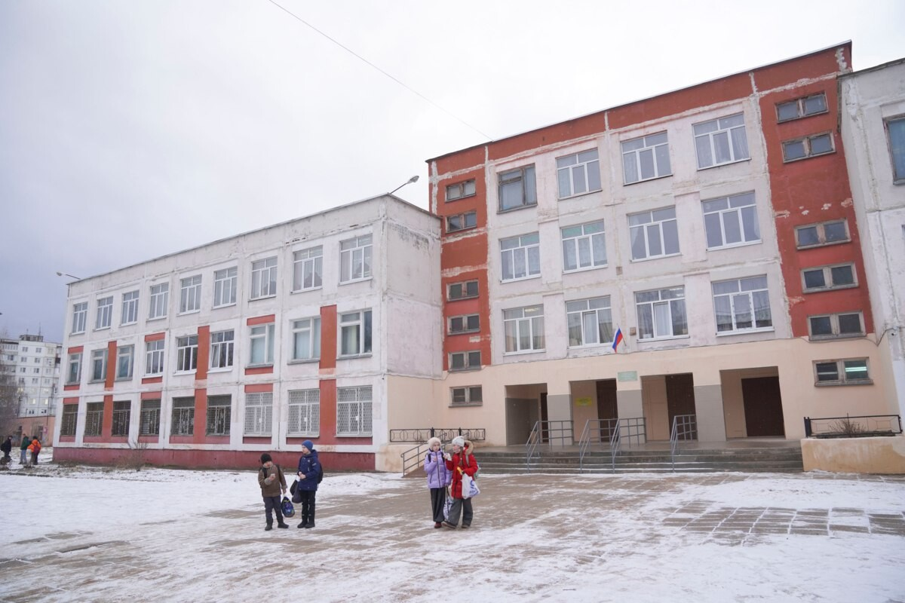
Результаты централизации закупок
Национальные и региональные проекты итоги и планы
В 2024 году по инициативе губернатора стартовала региональная программа капитального ремонта кровель в школах. Её целью стало решение самой острой проблемы старых зданий. В отчетном году в рамках программы отремонтировали крыши 19 школ и трёх колледжей.
В 2025 году программа продолжается,
планируется отремонтировать гораздо больше
Школ – крыши отремонтируют в 25 школах
региона, в 11 школах приведут в порядок
другие участки, требующие внимания: например,
системы отопления, окна, фасады, пищеблоки.
В Ивановской области приводят в порядок
не только школы, но и детские сады.

Slide 12
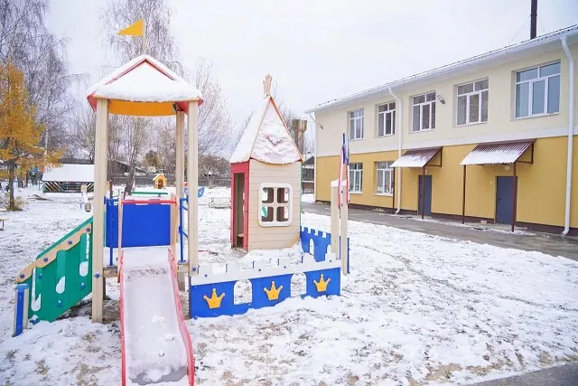
Результаты централизации закупок
Национальные и региональные проекты итоги и планы
В рамках национального проекта «Образование» и регионального проекта «Спорт Школа Город» в 2024 году в 17 школах обновили спортивную инфраструктуру: провели ремонты спортзалов или установили спортивные площадки.
В целях создания комфортных и безопасных условий для малышей в рамках «Регионального проекта капремонтов детских садов» были приведены в порядок крыши, инженерные системы, окна, фасады дошкольных учреждений.
За три года было отремонтировано 54 % дошкольных учреждений региона,
в том числе в 2024 году работы провели в 79 садиках.
Программа по капитальному ремонту в детских
дошкольных учреждениях продолжается в 2025 году -
планируется привести в порядок еще 73 детских сада.

Slide 13
2. Имущественные торги
Всего в рамках осуществления полномочий организатора торгов при приватизации имущества, находящегося в собственности Ивановской области, проведении иных торгов, предусматривающих переход прав владения и (или) пользования в отношении имущества Ивановской области, а также торгов на право пользования участками недр местного значения Департаментом в 2024 году организовано 74 процедуры по 111 лотам.
Доходы от продажи имущества Ивановской области в 2024 году составили 22,5 млн руб.
Вид торгов | Количество торгов/лотов
 | 2021 год | 2022 год | 2023 год | 2024 год
Аукцион по продаже имущества, находящегося в собственности Ивановской области | 20/20 | 30/30 | 51/57 | 47/53
Аукцион на право заключения договора аренды имущества, находящегося в собственности Ивановской области | 9/9 | 17/27 | 13/26 | 23/54
Аукцион на право пользования участками недр местного значения | 1/1 | 19/19 | 15/15 | 4/4
Доходы от продажи имущества (млн руб.) | 13,1 | 14,9 | 52 | 22,5
Итоговый показатель по лотам | 30 | 76 | 98 | 111

Slide 14
2. Имущественные торги
Участие Департамента конкурсов и аукционов Ивановской области в мероприятиях по поддержке субъектов малого и среднего предпринимательства
Проведен анализ заказчиков региона, осуществляющих закупки в соответствии с Федеральным законом от 18.07.2011 № 223-ФЗ, и сформирован перечень заказчиков Ивановской области (50 заказчиков), планы закупок и годовые отчеты о закупках которых подлежат мониторингу соответствия требованиям законодательства Российской Федерации, предусматривающим участие субъектов малого и среднего предпринимательства.
Проведена работа по актуализации перечня крупнейших заказчиков Ивановской области (3 заказчика), осуществляющих закупки в соответствии с Федеральным законом № 223-ФЗ, проекты планов закупок которых подлежат оценке соответствия требованиям законодательства Российской Федерации, предусматривающим участие субъектов малого и среднего предпринимательства.
По результатам проведения процедур оценки соответствия и мониторинга соответствия в 2024 году выдано в общей сложности 224 заключения.

Slide 15
3. Участие Департамента конкурсов и аукционов Ивановской области в мероприятиях по поддержке субъектов малого и среднего предпринимательства
В рамках реализации государственной программы по поддержке субъектов малого предпринимательства в соответствии со статьей 30 Федерального закона № 44-ФЗ Департаментом конкурсов и аукционов Ивановской области для субъектов малого предпринимательства и социально ориентированных некоммерческих организаций размещено закупок на общую сумму 5,2 млрд руб., что составило 56,12 % от общего количества закупок
В общем по региону с СМП:
- в рамках 44-ФЗ заключено 11861 договоров на сумму 20 137 192 848,6 руб.
- в рамках 223-ФЗ – 2205 договоров на сумму 3 872 849 754,3 руб.

Slide 16
«Цифровизация»
Контрактная система в сфере закупок продолжает активно развиваться, в том числе благодаря внедрению цифровых технологий.
80 процентов закупочных документов стали цифровыми.
Работу заказчиков в Единой информационной системе
структурировали - план-график, извещение и контракт
оцифровали.
С 01.10.2023 года стало обязательным заполнение
заявок в структурированном виде и для участников закупок.
Такие нововведения в законодательстве позволили избежать «человеческого» фактора, ускорить процесс проведения закупок, сделать его более прозрачным и удобным для заказчиков и поставщиков.
Справочно: в 2024 году на участие в конкурентных процедурах подано 5906 заявок
от участников закупок из них допущено 5479 заявок. Доля отклоненных заявок составила 7,1 %
(в 2022 году 8,44 %, в 2023 году – 7,31%).

Slide 17
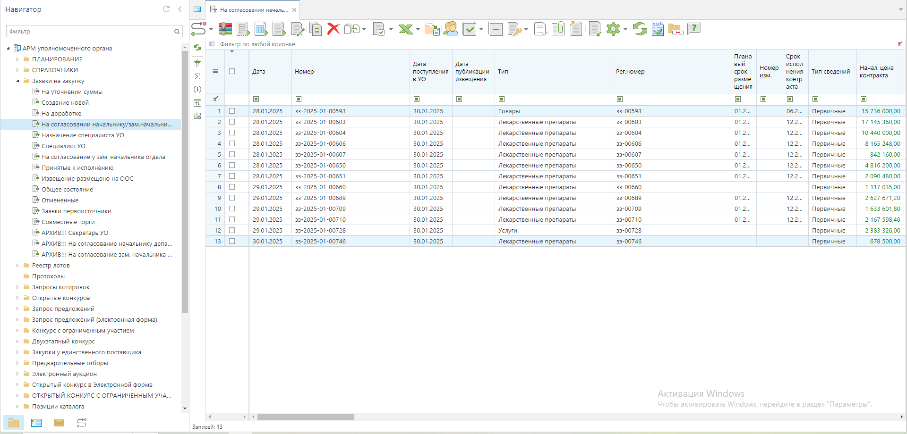
«Цифровизация»
На региональном уровне в целях обеспечения соблюдения требований законодательства о контрактной системе, минимизации коррупционных рисков, взаимодействие между Департаментом конкурсов и аукционов Ивановской области и заказчиками осуществляется посредством использования ПК «Web-Торги-КС», который включает в себя не только функцию электронного документооборота, но и позволяет обеспечить автоматизированный контроль за соблюдением заказчиком требований нормативно-правовых актов о контрактной системе в сфере закупок, в том числе на этапе планирования и составления пакета документов для направления в уполномоченный орган.

Slide 18
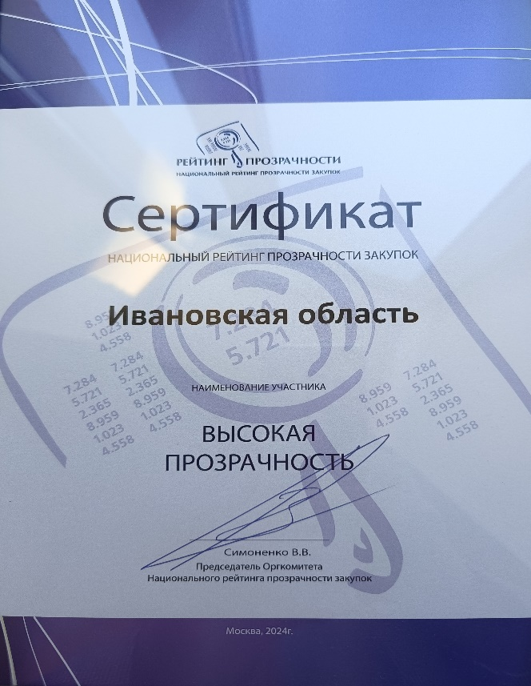
Достигнутые результаты
По результатам исследований независимого аналитического центра «Национальный рейтинг прозрачности закупок» Ивановская область входит в число лучших в рейтинге прозрачности закупок. В 2024 году Ивановская область вновь получила оценку «высокая прозрачность» среди крупнейших заказчиков Российской Федерации.
Целью рейтинга является формирование системы непрерывного мониторинга за состоянием и тенденциями национального рынка закупок. Результаты исследования характеризуют состояние экономики, показатели прозрачности процедур, уровень конкурентности закупок и показатели экономической эффективности затрат участников.
Лидирующие позиции регион сохраняет
на протяжении пяти лет

Slide 19
Основные планы и задачи Департамента конкурсов и аукционов Ивановской области
на перспективный период
Продолжить работу по централизации закупок в Ивановской области;
Обеспечить организацию торгов по определению поставщиков (подрядчиков, исполнителей) для областных заказчиков, а также для муниципальных заказчиков, в случаях осуществления закупок, финансируемых частично или полностью за счет средств бюджета Ивановской области посредством межбюджетных трансфертов, имеющих целевое назначение;
Продолжить активную работу по методологическому сопровождению деятельности государственных заказчиков, по правовому просвещению потенциальных участников закупок в рамках Федерального закона «О контрактной системе в сфере закупок товаров, работ, услуг для обеспечения государственных и муниципальных нужд».

Slide 20
Основные планы и задачи Департамента конкурсов и аукционов Ивановской области
на перспективный период
Продолжить работу по осуществлению мониторинга и оценки соответствия планов закупок в рамках Постановления Правительства РФ от 29.10.2015 № 1169.
Обеспечить организацию торгов по продаже имущества в соответствии с планом приватизации и иных торгов, предусматривающих переход прав владения и (или) пользования в отношении имущества Ивановской области.
В рамках мониторинга продолжить работу по сбору и обобщению проблемных вопросов правоприменительной практики, возникающих в ходе реализации федерального законодательства в сфере закупок, торгов.
Продолжить работу по совершенствованию нормативной правовой базы Ивановской области в сфере компетенции Департамента конкурсов и аукционов Ивановской области

Slide 21
Спасибо за внимание!

